Slide 1
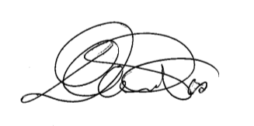
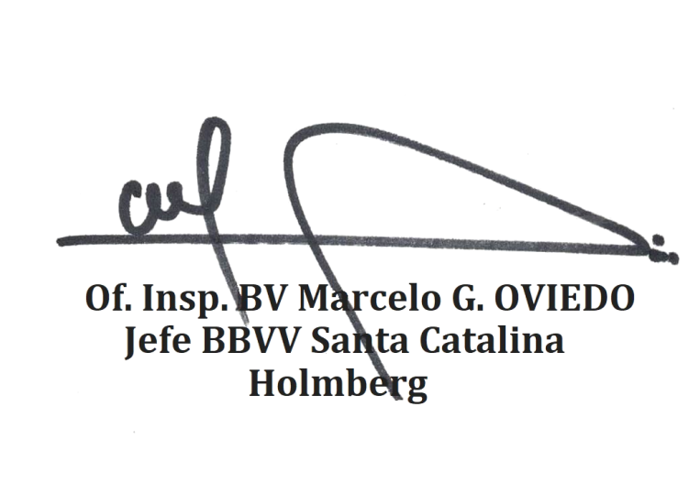
WEBINAR “ Antincendio Boschivo”
Basado en Norma Estandard NFPA – NWCG e Protocolos dei los Bomberos Voluntarios de Cordoba (Argentina)
Duracion: 4 Horas academicas vía On Line. Fecha: 22 de Ju nio 2024
SIMON GRAELL
Has ssucessfully completed
__________________________
Daniele Pes Director
Instructor NFPA- Pro Board
FP ASP440 0014

